Slide 1
一下第 3 課
教學簡報
另類敲擊樂器

Slide 2
學習重點
利用樂器或日用物件進行聲響創作
運用圖像符號記錄不同力度的聲響

Slide 3
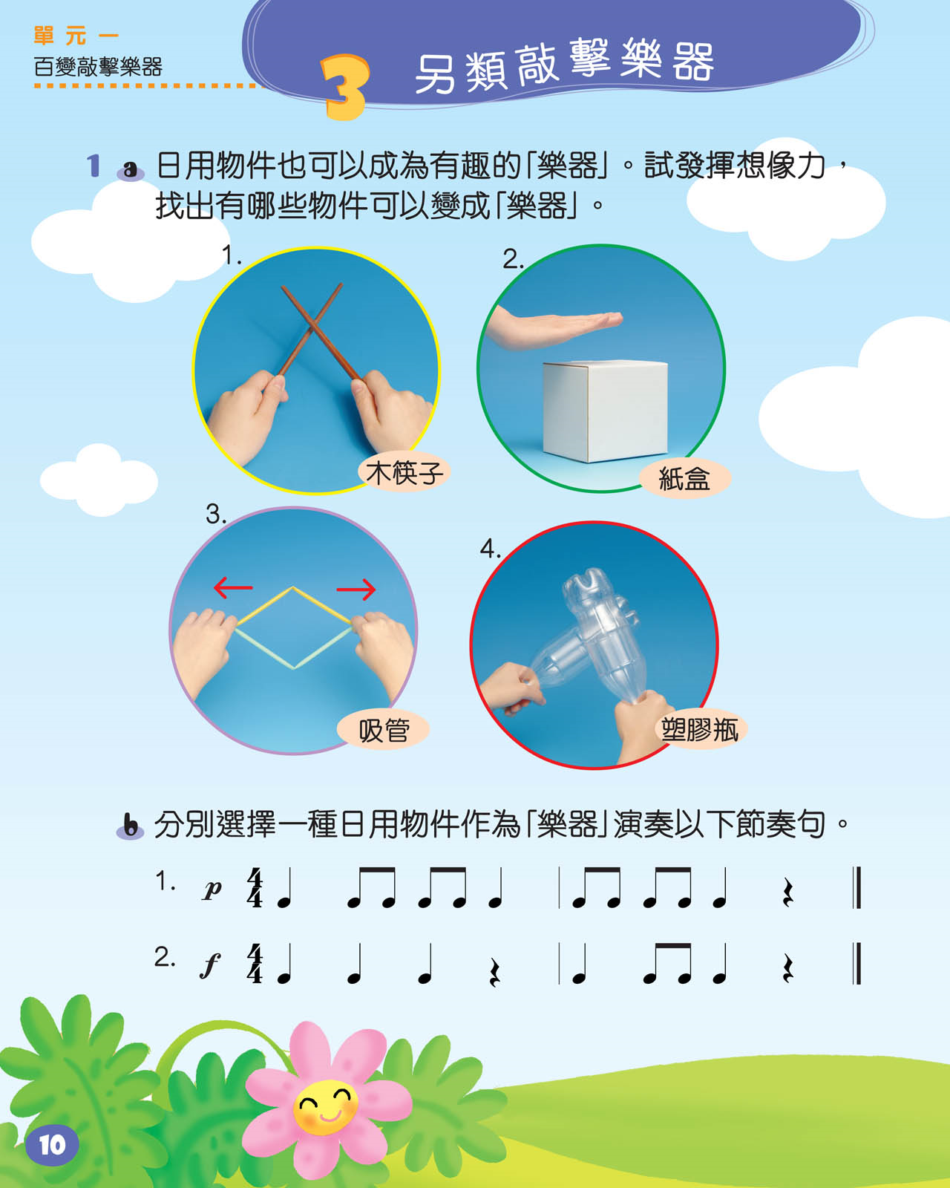
第3課頁10至11
請打開課本頁10至11。

Slide 4
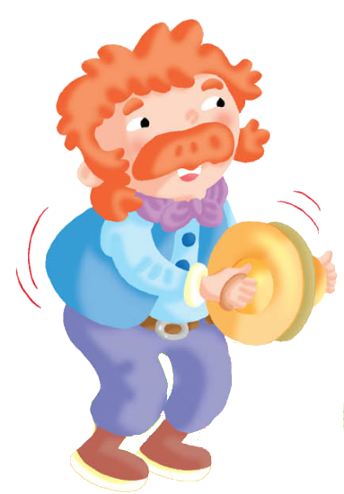
另類敲擊樂器
想一想，有哪些日用物件可成為敲擊樂器？

Slide 5
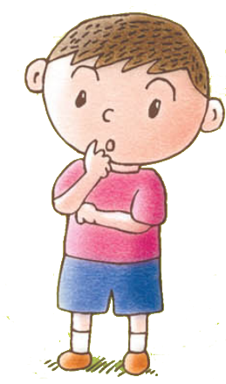
另類敲擊樂器
日用物件也可以成為有趣的「樂器」。
這是甚麼日用物件？

Slide 6
另類敲擊樂器
日用物件也可以成為有趣的「樂器」。
木筷子怎樣可以 變成樂器？

Slide 7
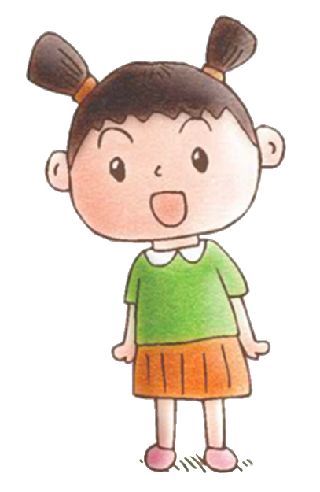
另類敲擊樂器
日用物件也可以成為有趣的「樂器」。
這是…

Slide 8
另類敲擊樂器
日用物件也可以成為有趣的「樂器」。
我們怎樣「演奏」它？

Slide 9
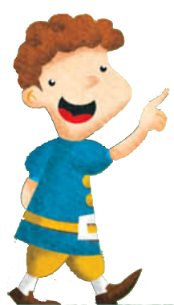
另類敲擊樂器
日用物件也可以成為有趣的「樂器」。
這個呢？

Slide 10
另類敲擊樂器
日用物件也可以成為有趣的「樂器」。
看看它的「演奏」方法吧！

Slide 11
另類敲擊樂器
日用物件也可以成為有趣的「樂器」。
這個呢？

Slide 12
另類敲擊樂器
日用物件也可以成為有趣的「樂器」。
你覺得這些 「樂器」有趣嗎？

Slide 13
演奏另類敲擊樂器
分別選擇一件日用物件作為「樂器」演奏以下節奏句。
1.
1. 建議「樂器」︰木筷子
2.
2. 建議「樂器」︰塑膠瓶

Slide 14
創意舞台
先分組，利用本單元所學的敲擊樂器或日用物件創作不同力度的聲響。

Slide 15
創意舞台
用圖像符號將你們創作的聲響記錄下來。

Slide 16
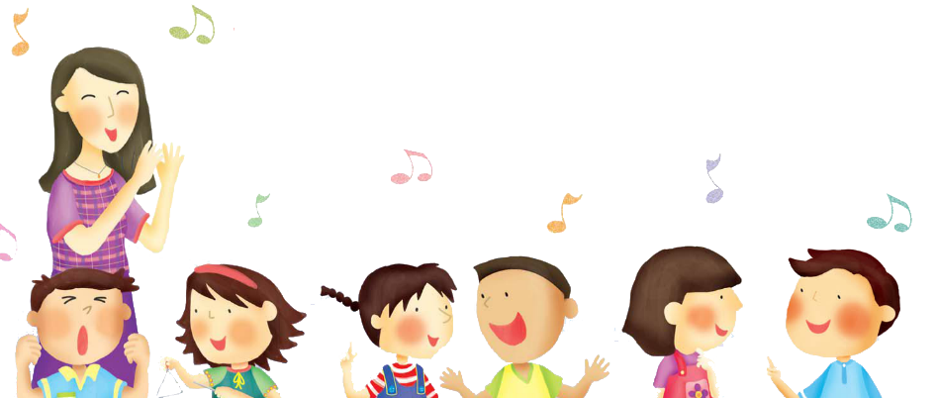
創意舞台
用圖像符號將你們創作的聲響記錄下來。
展示圖像記錄，讓其他組別的同學用敲擊樂器或日用物件把它們演奏出來。

Slide 17
創意舞台
一起來評估，看看哪一組的演奏最接近你們原本的聲響創作吧！

Slide 18
評估及自學資源
完成聆聽工作紙「聲音的強弱」，練習辨認聲音的強弱，並運用力度記號表示強弱。
完成 Kahoot!活動，總結單元一音樂知識。
評估資源
自學資源
觀看影片，欣賞另類敲擊樂器表演。
完

Slide 19
© 培生教育出版亞洲有限公司

